Slide 1

KHTN 7
Chủ đề 8: Trao đổi chất và chuyển hoá năng lượng ở sinh vật
Bài 24: Vai trò của nước và các chất dinh dưỡng đối với cơ thể sinh vật

Slide 2



Slide 3

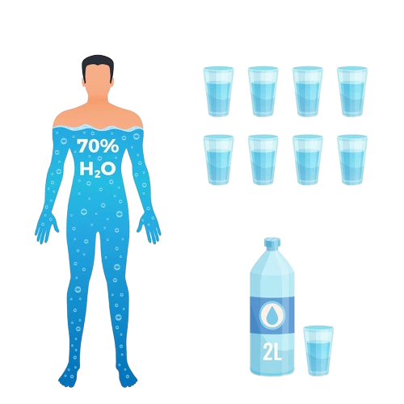
Mọi cơ thể sống, dù được cấu tạo từ một tế bào hay nhiều tế bào, đều chứa nước. Nước cần thiết để vận chuyển chất dinh dưỡng và oxygen đi khắp cơ thể và thải các chất thải ra ngoài. Điều gì sẽ xảy ra nếu cơ thể thiếu nước?

Slide 4


Slide 5


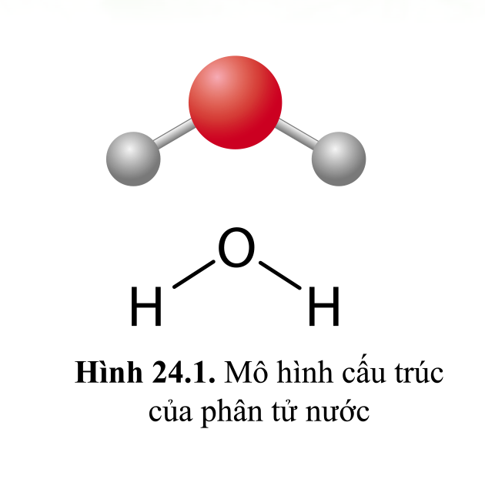
I. NƯỚC ĐỐI VỚI CƠ THỂ SINH VẬT
1. Thành phần hoá học, cấu trúc, tính chất của nước.
Dựa vào kiến thức đã học ở bài 4 phần II (trang 29), cho biết thành phần hóa học và cấu trúc của phân tử nước?
Một phân tử nước có 2 nguyên tử hydrogen liên kết với 1 nguyên tử oxygen

Slide 6

Vậy với thành phần hóa học và cấu trúc như vậy, nước có tính chất gì?
Chất lỏng không màu, không mùi, không vị
Nhiệt độ sôi: 100ºC
NƯỚC
Nhiệt độ đông đặc: 0ºC
Có thể hoà tan trong nhiều chất

Slide 7
2. Vai trò của nước đối với cơ thể sinh vật
Nước là thành phần quan trọng trong tế bào và cơ thể sinh vật.
Dựa vào kiến thức đã học, nêu vai trò của nước đối với cơ thể sinh vật.
Là môi trường và nguyên liệu cho quá trình trao đổi chất, chuyển hóa năng lượng của tế bào và cơ thể.
Vận chuyển các chất dinh dưỡng, chất thải trong tế bào và mô.
Nước duy trì sự bình thường của cơ thể.

Slide 8
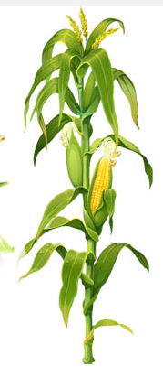
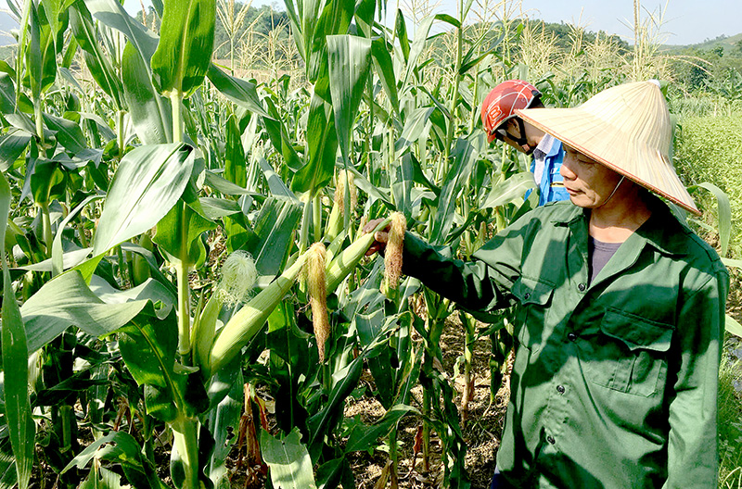

Ví dụ:
1 cây ngô tiêu tụ 200kg nước
1ha ngô tiêu tụ 8000 tấn nước

Slide 9
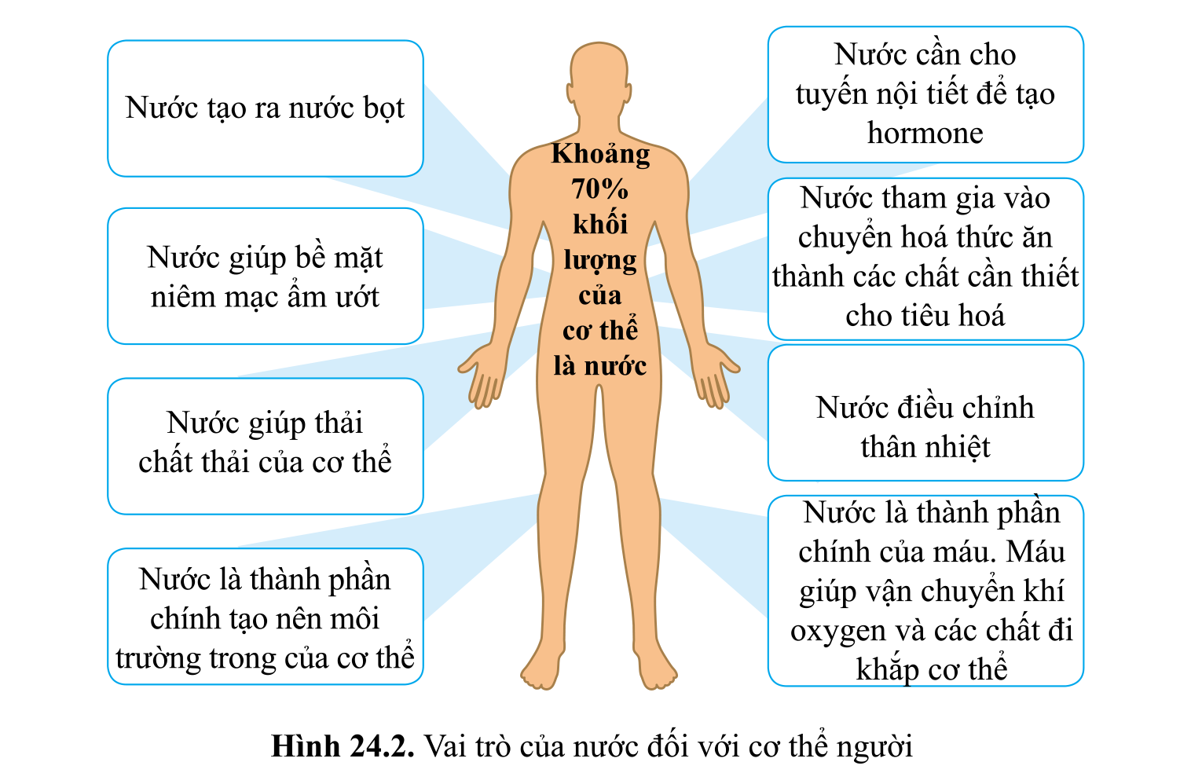
Vai trò của nước đối với cơ thể người

Slide 10
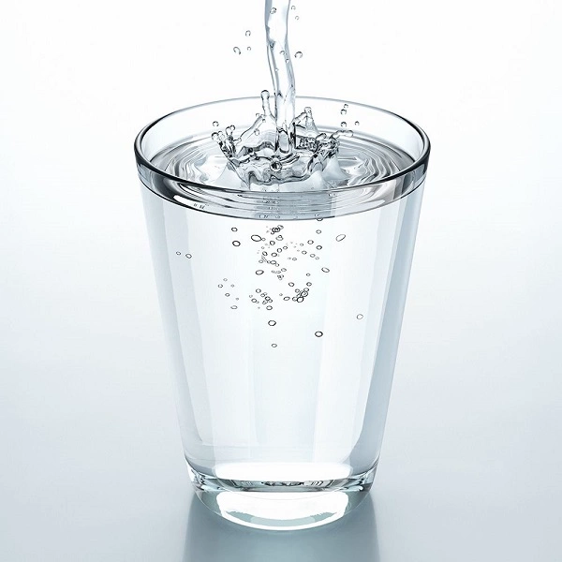
Sinh vật không thể sống thiếu nước. Nếu mất đi 10% lượng nước thì hoạt động trao đổi chất của sinh vật sẽ bị rối loạn và nếu mất 21% lượng nước thì sinh vật có thể tử vong.
Do đó, sinh vật luôn cần phải được cung cấp đủ lượng nước cần thiết để đảm bảo hoạt động ổn định của cơ thể.

Slide 11
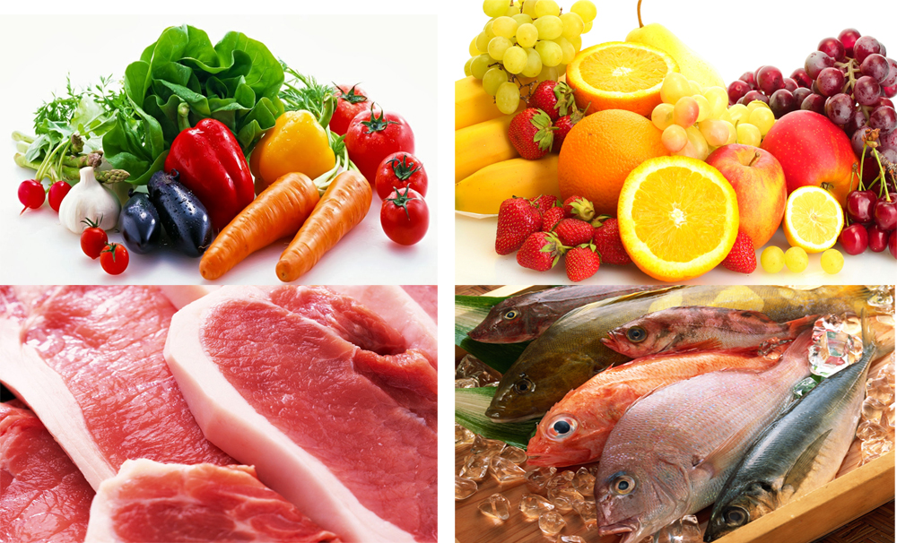
II. VAI TRÒ CỦA CÁC CHẤT DINH DƯỠNG ĐỐI VỚI CƠ THỂ SINH VẬT
Vì sao chúng ta phải ăn mỗi ngày?

Slide 12
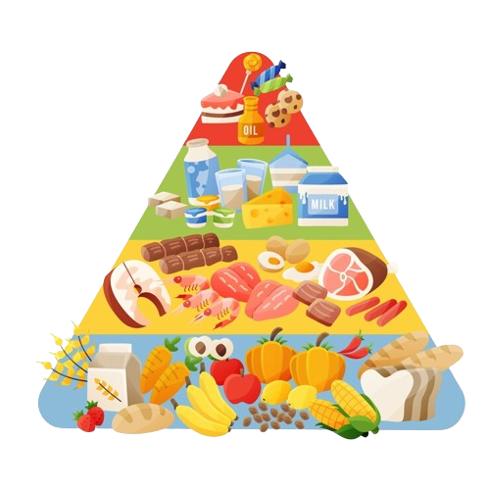
Chất dinh dưỡng là những chất hay hợp chất hoá học được cơ thể sinh vật lấy từ bên ngoài vào, tham gia đổi mới các thành phần của tế bào hoặc kiến tạo tế bào, tham gia các phản ứng hoá học trong cơ thể, tạo ra năng lượng cho các hoạt động sống.
Chất dinh dưỡng bao gồm: carbohydrate (tinh bột, đường, chất xơ,…), protein (chất đạm), lipid (chất béo), vitamin, chất khoáng và nước. Mỗi chất dinh dưỡng có vai trò khác nhau đối với cơ thể sinh vật.

Slide 13
VAI TRÒ CỦA CHẤT DINH DƯỠNG
Nhóm chất cung cấp năng lượng
Nhóm chất không cung cấp năng lượng
Cacbohydrate
Protein
Lipit
Cacbohydrate
Protein
Lipit
Cung cấp năng lượng, cấu tạo nên tế bào và các mô
Tham gia cung cấp năng lượng, là nguyên liệu xây dựng tế bào; tham gia điều hoà hoạt động sống, vận chuyển các chất và bảo vệ cơ thể,..
Cung cấp và dự trữ năng lượng, tham gia cấu trúc màng tế bào,..
Là thành phần thiết yếu cấu tạo tế bào, tham gia vào quá trình trao đổi chất của cơ thể.
Tham gia vào quá trình trao đổi chất và điều hoà nhiệt độ cơ thể. Sinh vật không thể sống nếu không có nước.
Là thành phần thiết yếu cấu tạo tế bào, tham gia vào quá trình trao đổi chất của cơ thể, bảo vệ tế bào và cơ thể.

Slide 14


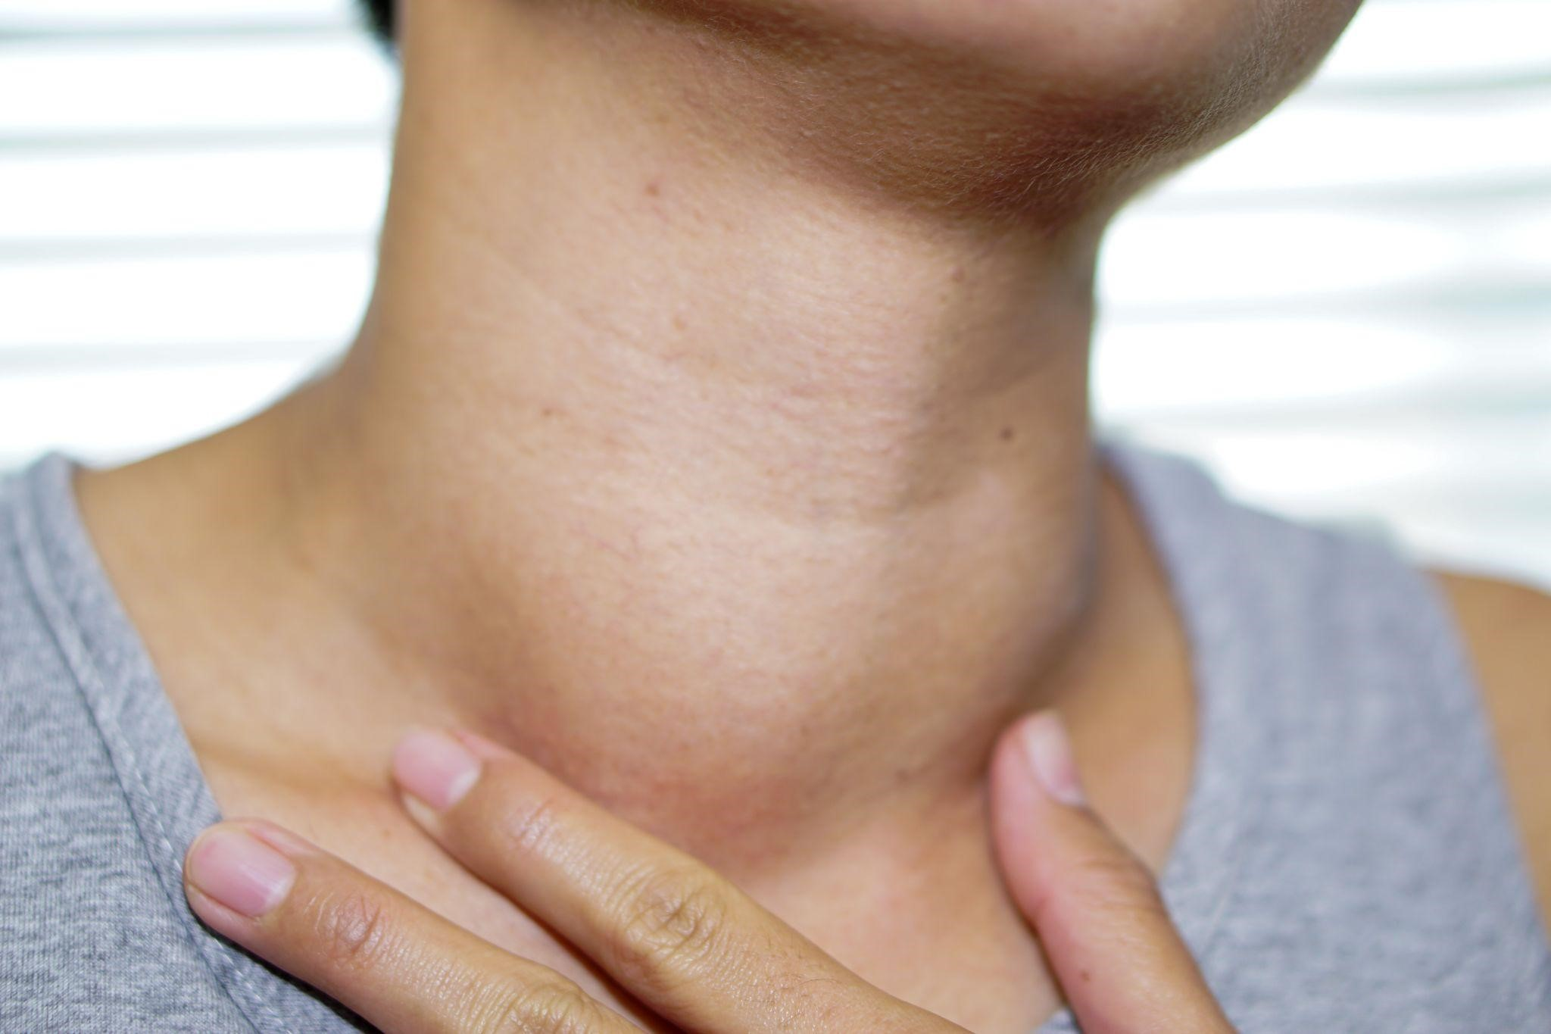

Tìm hiểu thêm
Bướu cổ là bệnh lí tuyến giáp phổ biến, tỉ lệ mắc bệnh ở nữ giới cao hơn so với nam giới. Biểu hiện thường thấy nhất là vùng cổ bệnh nhân lồi lên do sự ảnh hưởng từ kích thước tuyến giáp.
Em hãy cho biết nguyên nhân gây bướu cổ ở người.

Slide 15

Nước là một hợp chất hoá học do sự kết hợp oxygen với hydrogen. Nước là một chất lỏng không màu, không mùi, không vị, có nhiệt độ sôi là 100 °C, nhiệt độ đông đặc là 0 °C. Nước có thể hoà tan được nhiều chất.
Nước là thành phần quan trọng trong tế bào và cơ thể sinh vật; là môi trường và nguyên liệu cho quá trình trao đổi chất, chuyển hoá năng lượng của tế bào và cơ thể; vận chuyển các chất dinh dưỡng, chất thải trong tế bào và mô; duy trì nhiệt độ bình thường của cơ thể.
Chất dinh dưỡng là những chất hay hợp chất hoá học được cơ thể sinh vật hấp thụ từ môi trường ngoài. Chất dinh dưỡng có vai trò cấu tạo và cơ thể, cung cấp năng lượng, tham gia điều hoà hoạt động sống…
Các chất dinh dưỡng bao gồm nhóm chất cung cấp năng lượng (carbohydrate, protein, lipid) và nhóm chất không cung cấp năng lượng (vitamin, chat khoáng và nước).

Slide 16


Slide 17

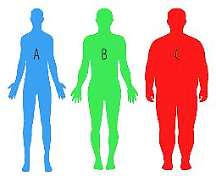
Hình bên mô tả ba người A, B, C đang ở mức cân nặng khác nhau. Trong đó, người B có mức cân nặng bằng bình thường. Quan sát hình và trả lời câu hỏi:
a. Hình ảnh của người A và người C đang thể hiện vấn đề gì?
b. Theo em, vấn đề đó có thể xuất phát từ những nguyên nhân nào?

Slide 18
a) Người A bị suy dinh dưỡng còn người C bị béo phì.
b) Nguyên nhân bị suy dinh dưỡng: Khẩu phần ăn thiếu các chất dinh dưỡng, khả năng hấp thụ của hệ tiêu hóa kém, thói quen ăn uống không khoa học…
Nguyên nhân bị béo phì: Do di truyền, thói quen ăn uống không khoa học, ăn nhiều loại thức ăn chế biến sẵn (nhiều chất béo, đường),…

Slide 19




Slide 20











Notes:
Hướng dẫn: GV click vào bình cá bên dưới con cá để hiện câu hỏi tương ứng.
Sau khi HS trả lời đúng, GV click vào con cá đế nuôi cá trong bình tương ứng.

Slide 21






Câu 1. Nước chiếm bao nhiêu phần trăm khối lượng cơ thể người?
HẾT GIỜ
A
A. Khoảng 60%.
B
B. Khoảng 65%.
C
C. Khoảng 70%.
D
D. Khoảng 75%.
Notes:
Hướng dẫn: GV click vào đồng hồ để bấm giờ >> sau khi HS trả lời đúng, GV click vào hình ngôi sao để quay về màn hình nuôi cá.

Slide 22
Câu 2. Trong cơ thể người, nước không có vai trò là
HẾT GIỜ
A
A. tạo nước bọt.
B
B. điều chỉnh thân nhiệt.
C. cung cấp năng lượng cho cơ thể.
C
D. tạo nên môi trường trong cơ thể.
D
Notes:
Hướng dẫn: GV click vào đồng hồ để bấm giờ >> sau khi HS trả lời đúng, GV click vào hình ngôi sao để quay về màn hình nuôi cá.

Slide 23
Câu 3. Trong các chất dinh dưỡng, nhóm chất cung cấp năng lượng bao gồm:
HẾT GIỜ
A
A. vitamin, chất khoáng và nước.
B
B. carbohydrate, chất khoáng và nước.
C
C. vitamin, lipid và nước.
D
D. carbohydrate, protein và lipid.
Notes:
Hướng dẫn: GV click vào đồng hồ để bấm giờ >> sau khi HS trả lời đúng, GV click vào hình ngôi sao để quay về màn hình nuôi cá.

Slide 24
Câu 4. Trong các chất dinh dưỡng, nhóm chất không cung cấp năng lượng bao gồm:
HẾT GIỜ
A
A. carbohydrate, protein và lipid.
B
B. carbohydrate, chất khoáng và protein.
C
C. vitamin, lipid và chất khoáng.
D
D. vitamin, chất khoáng và nước.
Notes:
Hướng dẫn: GV click vào đồng hồ để bấm giờ >> sau khi HS trả lời đúng, GV click vào hình ngôi sao để quay về màn hình nuôi cá.

Slide 25
Câu 5. Nếu thiếu vitamin A có thể sẽ dẫn đến
HẾT GIỜ
A
A. mắc bệnh quáng gà.
B
B. mắc bệnh còi xương.
C
C. mắc bệnh phù nề.
D
D. mắc bệnh tiểu đường.
Notes:
Hướng dẫn: GV click vào đồng hồ để bấm giờ >> sau khi HS trả lời đúng, GV click vào hình ngôi sao để quay về màn hình nuôi cá.

Slide 26
Câu 6. Chất carbohydrate thường có trong nhóm
thực phẩm nào sau đây?
HẾT GIỜ
A
A. Cơm, bánh mì, đường, khoai.
B
B. Rau, củ, quả tươi.
C
C. Các loại thịt như thịt gà, thịt lợn,…
D
D. Các loại hải sản như tôm, cua, cá,…
Notes:
Hướng dẫn: GV click vào đồng hồ để bấm giờ >> sau khi HS trả lời đúng, GV click vào hình ngôi sao để quay về màn hình nuôi cá.

